Slide 1
운영체제

Slide 2

참조
▪“Operating System Concepts”, Silberschatz , Galvin, Gagne 저
▪운영체제 ”, 류연승 , 김성조 등 공역 , 텍스트북스
▪운영체제 , 그림으로 배우는 원리와 구조 ”, 구인회 저 , 한빛아카데미

Slide 3
목차
운영체제란
운영체제 정의
컴퓨터 시스템 구성요소
하드웨어 개요
프로세서
인터럽트
운영체제 수행
운영체제 수행과정
시스템 호출
프로세스
프로세스란
프로세스 상태
스케줄링
스케줄링 큐
스케줄러
스케줄링 알고리즘

Slide 4
Chapter 1 운영체제란

Slide 5

운영체제에는 어떤 것들이 있나요?

Slide 6
운영체제 사례
범용 운영체제 (General purpose OS)
일반적인 용도로 사용되는 컴퓨터에서 사용되는 운영체제
Unix, MS-DOS, MS-Windows, Linux, FreeBSD 등

Slide 7
운영체제 사례
실시간 운영체제 (real time OS) 또는 임베디드 운영체제 (Embedded OS)
시간제약(deadline)이 있는 특별한 컴퓨터 또는 다른 제품에 내장된 컴퓨터에서 사용되는 운영체제
VxWorks , QNX, VRTX, FreeRTOS , Linux, pSOS 등

Slide 8
운영체제 사례
모바일 플랫폼 (mobile platform)
Android, Tizen, WebOS, Symbian 등

Slide 9
운영체제의 정의
컴퓨터 사용자와 컴퓨터 하드웨어 사이에서 매개체 역할을 하는 프로그램
운영체제는 컴퓨터 하드웨어와 응용 프로그램 간의 인터페이스 역할을 하며 CPU, 메모리와 같은 컴퓨터 자원을 관리하고 사용자에게 편의를 제공한다.

Slide 10
컴퓨터 시스템의 구성요소
사용자 ( people, machines, other computers )
어떤 일을 수행하기 위해 컴퓨터를 사용하는 사람 , 장치 , 다른 컴퓨터
응용 프로그램 (application program)
사용자의 계산문제를 풀기위해 시스템 자원의 사용 방법을 정의
운영체제 ( operating system )
사용자를 위해 여러 종류의 프로그램 간의 하드웨어 사용을 제어하고 조정
하드웨어
기본 계산용 자원을 제공 (CPU, memory, I/O devices)

Slide 11
컴퓨터 하드웨어

Slide 12
운영체제의 목적
첫번째 목적 (User view)
•사용자에게 프로그램을 수행할 수 있는 환경을 제공
•컴퓨터 시스템을 편리하게 이용할 수 있게 해줌
두번째 목적 (System view)
컴퓨터 하드웨어를 효율적으로 이용
• 특히 , 다중 사용자 컴퓨터인 경우

Slide 13
운영체제의 주요 기능
프로세스 관리
메모리 관리
저장장치 관리
파일 시스템
입출력장치 관리
네트워크 통신
보호/ 보안

Slide 14
프로세스(process)란
프로세스
실행 중인 프로그램
자기 업무를 수행하기 위해 CPU , 메모리 , 파일 , 입출력장치를 포함한 여러 자원을 필요로 한다

Slide 15
프로세스(process) 관리
운영체제의 프로세스 관리
▪프로세스의 생성과 제거
▪프로세스 중지와 재수행
▪프로세스간 동기화
▪프로세스간 통신
▪교착상태 방지

Slide 16
메모리 관리
휘발성 기억장치(RAM)
운영체제의 메모리 관리
▪필요에 따라 메모리 공간을 프로세스에게 할당하고 회수해야 함
▪메모리의 어느 부분이 현재 사용되고 있으며 어떤 프로세스에 의해 사용되고 있는 지를 관리해야 함

Slide 17
저장장치 관리
저장장치 (storage)
저장 매체는 다양한 특성을 가지고 있다.
접근 속도, 용량, 전송률, 접근 방법(순차적, 임의적)
비휘발성 : 데이터를 영구적으로 저장
운영체제의 저장 장치 관리
저장장치의 유휴 (free) 공간 관리
파일을 저장하기 위해 저장장치의 공간 할당

Slide 18
파일 시스템
파일 시스템
운영체제는 다양한 저장장치에 파일을 저장한다.
물리적인 데이터를 논리적인 저장 단위인 파일로 추상화
운영체제의 파일 시스템 기능
파일과 디렉토리의 생성 및 삭제
파일과 디렉토리를 조작 : 읽기 , 쓰기
접근 제어 : 사용자 별로 파일의 접근 읽기 쓰기 실행 을 제어

Slide 19
입출력 장치
입출력 장치
다양한 입출력 장치(키보드, 마우스, 스피커, 모니터, 프린터 등)
운영체제의 입출력 장치 관리
입출력 장치 별로 디바이스 드라이버(Device driver) 제공
버퍼링, 캐싱, 스풀링

Slide 20
Chapter 2 하드웨어 개요

Slide 21
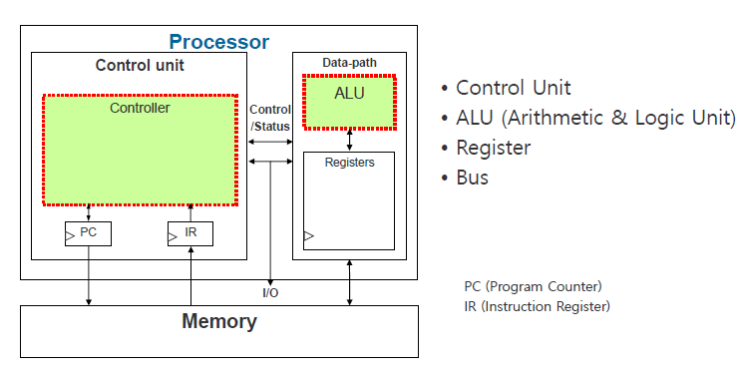
프로세서
프로세서 (processor)
중앙처리장치 ( Central Processing Unit : CPU ) 라고도 함

Slide 22
프로세서 기능
6가지 기본 기능
메모리에서 명령어를 읽기
메모리에 데이터를 쓰기
메모리에서 데이터를 읽기
I/O 장치에 데이터를 쓰기
I/O 장치에 데이터를 읽기
연산 산술 , 논리 등

Slide 23
프로세서의 모드
프로세서 모드 (mode)
모드에 따라 프로세서가 실행할 수 있는 명령어들이 다르다.
모드의 종류
사용자 모드 (user mode) : 제한된 명령어만 실행할 수 있는 상태
커널 모드 (kernel mode) : 제한없이 모든 명령어를 실행할 수 있는 상태

Slide 24
프로세서의 모드
모드를 왜 사용하는가?
응용 프로그램이 수행될 때는 프로세서의 모드를 사용자 모드로 설정하여 제한된 명령어만 실행 이유 : 시스템 보호를 위해서
운영체제가 수행될 때는 프로세서의 모드를 커널 모드로 설정하여 제한 없는 권한으로 실행

Slide 25
프로세서 명령어
기계어 (machine language) 라고도 함
프로세서가 직접 실행할 수 있는 명령어
명령어 종류
데이터 처리 명령어 : add, subtract, multiply, shift, compare, etc
데이터 이동 명령어 : 메모리에서 메모리로 이동 (move), 메모리에서 레지스터로 이동 (load), 레지스터에서 메모리로 이동 (store) 등
실행 제어 명령어 : branch, conditional branch 등
특수 명령어 : 프로세서 모드 변경 , 입출력 명령어 등 => 커널 모드에서만 가능

Slide 26
컴퓨터 언어
프로그래밍 언어 (programming language)
컴퓨터 소프트웨어를 작성할 때 사용하는 언어
고급 언어 : C, C++, Java, PASCAL, BASIC 등
저급 언어 : 기계어를 사람이 이해하기 쉽도록 심볼화하여 만든 언어 예 , 어셈블리 언어 (assembly language))
컴파일러 (compiler) : 고급 언어를 기계어로 번역하는 프로그램
어셈블러 (assembler) : 어셈블리어를 기계어로 번역하는 프로그램

Slide 27
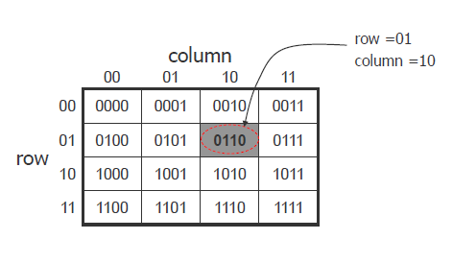
메모리
기능 : 데이터 저장
내부 구조 : cell 로 구성됨. 각 셀은 여러 비트를 저장함
각 셀은 메모리 주소 (address)를 가짐

Slide 28
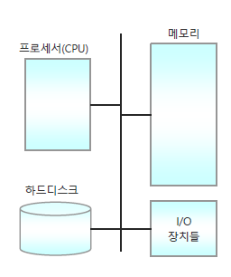
저장장치
주 기억장치 (Main memory)
CPU가 직접 접근할 수 있는 저장 매체
RAM
2차 저장장치 (Secondary storage)
비휘발성 저장 기능을 제공
HDD, CD, Tape 등
적재
data

Slide 29
인터럽트 ( interrupt )
인터럽트
CPU에게 어떤 사건이 발생했음을 알리는 것
CPU가 처리할 인터럽트가 정해져 있음 (보통 수십~ 수백개, 약 256개)

Slide 30
인터럽트 유형
인터럽트 유형
하드웨어 인터럽트
입출력 장치에서 입출력의 종료를 알림
타이머 장치에서 주기적으로 알림
소프트웨어 인터럽트
프로그램 오류 : 0으로 나누기, 잘못된 주소 참조 등
사용자(프로그램)의 서비스 요청 : 시스템 호출 (system call)

Slide 31
인터럽트
인터럽트가 발생하면 , CPU 는 현재 수행하던 일을 중단하고 인터럽트 서비스 루틴을 수행한다
인터럽트 서비스 루틴 (Interrupt Service Routine, ISR)
-운영체제 내부의 코드

Slide 32
Chapter 3 운영체제 수행

Slide 33
운영체제의 수행 과정
컴퓨터 시스템의 메모리는 ROM 과 RAM 으로 구성되며 ,일반적으로 메모리의 첫 부분에 ROM, 뒷 부분에 RAM이 위치함
ROM 의 시작 위치에 부트로더 (boot loader) 프로그램이 저장되어 있음

Slide 34
운영체제의 수행 과정
전원이 켜지면 , CPU 는 메모리 첫 부분의 내용을 읽어 수행하게 되는데, 부트로더를 수행하게 됨
부트로더가 하는 일
시스템 초기화 및 테스트 메모리 , 기본 입출력장치 등
운영체제 파일을 보조기억장치에서 읽어들여 메모리에 적재하고 실행을 시작시킨다
적재
OS
전원이 켜지면 CPU 모드는 커널 모드로 초기화됨
즉 , 부트로더는 커널 모드에서 실행됨

Slide 35
운영체제의 수행 과정
운영체제가 부팅될 때 하는 일
시스템 초기화
CPU모드를 사용자 모드로 변경 (특수 명령어를 실행하여 변경함)
최초의 프로그램을 시작시킴 (UNIX의 경우, init 프로그램)

Slide 36
운영체제의 수행 과정
이후, 운영체제는 인터럽트에 의해 CPU 제어를 받아서 수행됨
(운영체제는 인터럽트에 의해 구동되는 프로그램)
타이머 인터럽트 : 주기적으로 인터럽트를 발생시킴
응용 프로그램 : 시스템 호출을 수행
입출력 장치 : 입출력을 마치면 인터럽트를 발생시킴
인터럽트에 의해 운영체제가 수행될 때, CPU 모드는 자동으로 커널모드가 됨

Slide 37
운영체제의 수행 과정
운영체제는 커널 모드에서 수행되며 , 인터럽트 서비스 루틴을 수행
CPU 레지스터들의 값 을 저장한다
인터럽트를 처리한다
저장했던 CPU 레지스터 값들을 복원하여 인터럽트가 발생하기 직전으로 CPU 제어를 넘긴다

Slide 38
시스템 호출 ( System Call )
시스템 호출 : 운영체제가 응용 프로그램에게 제공하는 시스템 함수
응용 프로그램은 마치 함수 호출을 하듯이 호출하여 사용할 수 있다
응용 프로그램은 직접 하드웨어를 제어하거나 파일을 읽기 쓰기를 할 수 없다
-> 운영체제가 이러한 서비스를 응용 프로그램에게 제공

Slide 39
시스템 호출 ( System Call )
C 프로그램에서 printf() 라이브러리를 호출하면,
이것은 write() 시스템 호출을 호출한다.
1
5
2
4
3
OS 가 수행

Slide 40
시스템 호출 ( System Call )
시스템 호출 시의 CPU 모드 변경
사용자 프로세스는 사용자 모드에서 수행되며
시스템 호출을 하면 인터럽트 처리에 의해 CPU 모드가 자동으로 커널 모드로 변경된다

Slide 41
시스템 호출 ( System Call )

Slide 42
시스템 호출의 종류
프로세스 제어
종료, 적재, 실행
프로세스 속성 획득, 속성 설정
지정된 시간만큼 대기
사건이 일어나기를 대기
사건이 일어났음을 신호
기억장치 할당 및 해제

Slide 43
시스템 호출의 종류
파일조작
생성, 삭제, 개방, 폐쇄
읽기, 쓰기, 재배치
속성 획득 및 설정
장치관리
장치요구(request), 해제(release)
읽기, 쓰기, 재배치
속성 획득 및 설정
장치의 논리적 부착 또는 제거

Slide 44
시스템 호출의 종류
정보유지관리(maintenance)
시간과 날짜의 설정과 획득
시스템 자료의 설정과 획득
프로세스, 파일, 장치 속성의 설정과 획득
통신
통신연결의 생성과 제거
메시지 송수신
상태 정보 전달

Slide 45
Chapter 4 프로세스

Slide 46
프로세스 개념
프로세스(Process)
실행 중인 프로그램
프로그램을 실행시키면, OS는 디스크에 있던 프로그램 파일을 찾아서 메모리에 적재(load)하고 프로세스로 만듬

Slide 47
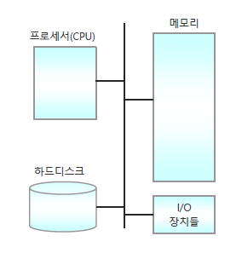
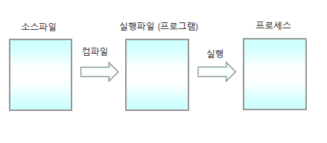
프로세스 개념
OS
프로세스)
적재
프로그램 파일

Slide 48
프로세스 제어 블록 (PCB)
프로세스 제어 블록(Process Control Block : PCB)
프로그램을 실행하여 프로세스가 만들어질 때, 운영체제가 프로세스를 관리하기 위해 만드는 데이터 구조
프로세스가 생성될 때마다 PCB를 생성함
프로세스가 종료되면 PCB를 제거함

Slide 49
프로세스 제어 블록 (PCB)
프로세스 제어 블록의 내용
프로세스 번호
프로세스 상태
CPU 레지스터
CPU 스케쥴 정보 : 우선순위 , 스케쥴 큐의 포인터 등 기억장치 관리 정보 : 기준 레지스터 , 제한 레지스터 , 기억장치 시스템의 페이지 테이블, 세그먼트 테이블의 정보
계정 accounting) 정보 : CPU 가 사용된 양 , 계정 번호 , 프로세스 번호
입출력 상태 정보 : 입출력 요구들 , 입출력 장치 , 개방된 파일의 목록
간단하게
프로세스의 위치(주소), 실행 상태, 실행 정도 등으로만 알고 넘어가자

Slide 50
프로세스 제어 블록 (PCB)
OS
PCB0
PCB1
P0
적재
P1
P1
P0

Slide 51
다중 프로그래밍
단일 작업 기법에서는 CPU와 입출력 장치를 동시에 사용할 수 없다.
입출력을 하는 동안 기다리고 CPU가 유휴상태가 됨
입출력은 대개 긴 시간이 소요되는데, 그동안 CPU를 사용할 수 있음
다중프로그래밍(Multiprogramming)
여러 작업들을 메모리에 유지시켜서 CPU가 계속 작업을 실행할 수 있게 하는 기법
장점: CPU 사용률을 높일 수 있다.
작업이 입출력 때문에 대기하게 될 때 운영체제가 CPU를 유휴상태로 두지 않고 다른 작업을 실행함

Slide 52
시분할, 멀티 태스킹
시분할(Timesharing) 또는 멀티태스킹(multitasking)
각 프로세스에게 CPU를 시간적으로 분할해 조금씩 사용할 수 있게 한시스템
다중 사용자(multiuser)시스템의 경우, 한 사용자에게서 다음 사용자로 빠르게 교환되기 때문에, 각 사용자는 자신만이 컴퓨터를 소유한 것처럼 느끼지만 실제로는 다수의 사용자가 하나의 컴퓨터를 공유함

Slide 53
프로세스 상태( Process State )
프로세스는 상태가 변한다.
생성(new): 프로세스가 생성되는 중.
실행(running): 프로세스의 명령어들이 실행되고 있다.
대기(waiting): 프로세스가 어떤 사건(입출력 종료와같은)이 일어나기를 기다림
준비(ready): 프로세스가 CPU를 할당받기를 기다린다.
종료(terminated): 프로세스의 실행이 종료된다.
어느 한 순간에는 한 CPU에 오직 하나의 프로세스만이 실행된다.
▪실행 상태의 프로세스는 오직 한 개
▪나머지 프로세스들은 대기, 준비 등의 상태에 있음

Slide 54
프로세스 상태

Slide 55
상태 변화의 예 : I/O 요청을 한 경우
1번 프로세스가 I/O 시스템 호출을 함
1번 프로세스
Running
2번 프로세스
Ready
3번 프로세스
Ready
1
2
현재 Running 상태의 프로세스를 Waiting 상태로 바꿈
Ready 상태의 프로세스들 중에서 하나를 실행시킴
1번 프로세스
Waiting
2번 프로세스
Running
(요청한 I/O가 종료될 때까지 Waiting)

Slide 56
상태 변화의 예 : I/O 가 종료되어 인터럽트가 발생
1번 프로세스
Running
2번 프로세스
Ready
3번 프로세스
Ready
3
Ready 상태의 프로세스들 중에서 하나를 실행시킴
1번 프로세스
Waiting
2번 프로세스
Running
3번 프로세스
Running
2
I/O 종료에 대해 Waiting 상태인 프로세스를 Ready 상태로 바꿈
1번 프로세스
Ready
2번 프로세스
Ready
1
현재 Running 상태의 프로세스를 Ready 상태로 바꿈

Slide 57
문맥 교환 ( Context Switch )
CPU 가 다른 프로세스로 넘어갈 때 , 지금까지의 프로세스의 상태 (CPU 레지스터의 내용)를 PCB에 저장하고 , 새 프로세스의 PCB에 저장되어 있는 상태(CPU 레지스터의 내용)를 다시 CPU 레지스터에 적재해야 한다.
이 작업을 문맥 교환이라고 함
문맥 = 상태
문맥 교환 = 프로세스 간 상태를 스위치

Slide 58
운영체제는 CPU를 프로세스 간에 스위칭
OS
PCB0
PCB1
P0
적재
P1
P0
P1

Slide 59
문맥 교환 ( Context Switch )
문맥교환은 시스템의 오버헤드임
문맥 교환 동안에는 실제 필요한 작업을 하지 못한다.
실제 필요한 작업: 프로세스 실행
문맥 교환 시간을 줄이는 것이 좋다.
문맥 교환에 걸리는 시간은 하드웨어의 지원에 따라 다르다.
기억장치의 속도, 레지스터의 수, 특수명령어의 지원

Slide 60
퀴즈
OX 퀴즈
인터럽트가 발생하면 수행되는 운영체제의 코드는 인터럽트 서비스 루틴이다. ( )
운영체제는 사용자 모드에서도 실행된다. ( )
프로세스가 입출력을 요청하면 프로세스 상태는 실행에서 준비가 된다. ( )

Slide 61
Chapter 5 스케줄링

Slide 62
스케줄링 큐( queue )
운영체제는 스케줄링을 위해 PCB 를 큐(queue)로 관리한다
준비 큐 (Ready queue)
준비 상태의 프로세스들을 관리
준비 상태의 PCB를 연결리스트(linked list)로 관리

Slide 63
스케줄링 큐(queue)
입출력 장치 큐
각 입출력 장치는 자신의 장치 큐를 가진다.
입출력 장치에서 대기하는 프로세스들을 관리
프로세스는 CPU를 할당받아 실행하다가 입출력 요청을 하게되면, 입출력 요청의 완료를 기다리게 된다. 이때, 입출력 장치에 다른 프로세스도 기다리고 있을 수 있으므로 이런 프로세스들을 연결하여 큐로 관리한다.

Slide 64
준비 큐와 다양한 입출력 장치 큐

Slide 65
프로세스의 큐 이동
1
2
3
4

Slide 66
이전 페이지 그림 설명
새로 생성된 프로세스는 준비 큐에 위치된다.
프로세스에 CPU가 할당되면 실행된다.
프로세스의 실행 중에 다음과 같이 큐를 이동할 수 있다.
①입출력 요청(시스템호출)을 발생하여 입출력 장치 큐에 위치한다. 입출력이 끝나면 준비 큐에 다시 위치한다.
②시분할 시스템의 경우, 타이머 인터럽트가 발생하면 프로세스에 할당된 시간이 종료되어 실행중인 프로세스가 준비 큐에 다시 위치한다.
③자식 프로세스를 생성하며, 이 프로세스가 종료하기를 기다리면서 대기 큐에 위치한다. 자식 프로세스가 종료하면 준비 큐에 다시 위치한다.
④인터럽트가 발생하면, 실행 중인 프로세스는 강제로 CPU가 제거되고 준비 큐에 다시 위치한다.

Slide 67
스케줄러
장기 스케줄러 ( Long-term scheduler) (or job scheduler)
2차 저장장치 디스크에 저장되어 있는 작업들 중에서 선택하여 실행하기 위한 기억장치로 적재
선택된 작업은 준비 큐에 들어감
장기 스케줄러는 다중프로그래밍 수 (degree of multiprogramming)를 제어한다

Slide 68
스케줄러
단기 스케줄러 (Short-term scheduler) (or CPU scheduler)
실행 준비가 되어있는 프로세스들 중에서 선택하여 CPU 를 할당
보통 수십 밀리 초마다 한번씩 실행되어 새로운 프로세스를 선택한다

Slide 69
스케줄러
중기(medium-term) 스케줄러
스왑핑(swapping): 부분적으로 실행된 프로세스를 디스크에 저장했다가 차후에 다시 주기억장치로 불러와 실행을 재개
중기 스케줄러는 어떤 프로세스가 스왑되어 나가고(swap out), 다시 스왑되어 들어올(swap in) 것인가를 결정

Slide 70
중기 스케줄러

Slide 71
CPU 스케줄링 개요
CPU 스케줄링(CPU Scheduling)
준비 큐의 프로세스들 중에서 CPU를 할당할 순서를 정하는 것
운영체제의 단기 스케줄러(CPU 스케줄러)가 수행함
CPU 스케줄링 알고리즘(CPU Scheduling Algorithm)
CPU 스케줄링 정책(policy)
다양한 CPU 스케줄링 알고리즘이 있으며 특정 상황에 알맞은 것을 선택해야 한다.

Slide 72
CPU 스케줄링 개요
운영체제는 프로세스가 다음 조건일 때 스케줄링 결정을 실행함
실행 상태에서 대기 상태로 전환될 때(입출력 요청이나 자식 프로세스가 종료되기를 기다림)
실행 상태에서 준비 상태로 전환될 때(인터럽트 발생)
대기 상태에서 준비 상태로 전환될 때(입출력의 종료)
종료할 때

Slide 73
CPU 스케줄링 개요
1과 4는 비선점 (nonpreemptive)
일단 CPU 가 한 프로세스에 할당되면 ,
프로세스가 CPU 를 반환할 때까지
CPU 를 사용함
2 와 3은 선점 (preemptive)
CPU 를 사용하던 프로세스가 CPU 를
빼앗김
2
4
3
1

Slide 74
CPU 스케줄링 개요
대표적인5개의스케줄링기준(criteria)
1.CPU 사용률(utilization) : 단위시간당CPU 사용시간의비율(0~100%)
2.처리량(Throughput) : 단위시간당완료된프로세스의개수
3.반환시간(Turnaround time) : 특정프로세스를실행하는데걸린총시간
4.대기시간(Waiting time) : 프로세스가준비큐에서대기하면서기다린시간의합
5.응답시간(Response time) : 작업을 요청한 후 첫 번째 응답이 나올 때까지의 시간(응답이 시작되는데까지 걸린 시간이며 응답을 출력하는데 걸리는 시간은 아님)

Slide 75
CPU 스케줄링 개요
운영체제의CPU 스케줄러는 다음의 목표를 달성해야 한다.
CPU 이용률을 최대화
처리량을 최대화
반환 시간을 최소화
대기 시간을 최소화
응답 시간을 최소화

Slide 76
CPU 스케줄링 개요
그러나 , 이 5 개의 목표를 동시에 달성할 수 없으며 , 응용 분야에 따라서 적절한 목표를 결정해야 한다
예) 대화식 시스템에서는 평균 응답 시간을 최소화하는 것이 목표
때로는 응답 시간의 변동폭을 최소화하는 것이 중요할 수도 있다.

Slide 77
CPU 스케줄링알고리즘
FCFS (First-Come First-Served)
SJF (Shortest Job First)
RR (Round Robin)
MQ (Multi-level Queue)
MFQ (Multi-level Feedback Queue)
HRN (Highest Response-rate Next)

Slide 78
First Come, First Served (FCFS) 스케줄링
Example: Process Burst Time (ms)
P1 24
P2 3
P3 3
프로세스의 도착 순서: P1, P2, P3
간트 차트(Gantt Chart)
P1 | P2 | P3
0
24
27
30
각 프로세스의 대기 시간 :P1= 0; P2= 24; P3 = 27
평균 대기 시간 : (0 + 24 + 27)/3 = 17

Slide 79
First Come, First Served (FCFS) 스케줄링
프로세스의 도착 순서가 다음과 같다면,
P2, P3, P1
간트 차트(Gantt Chart)
각 프로세스의 대기 시간 : P1 =6;P2= 0; P3 = 3
평균 대기 시간 : (6 + 0 + 3)/3 = 3
P2 | P3 | P1
0
3
6
30
앞의 예보다 좋아짐: 짧은 프로세스를 먼저 처리하면 “평균대기시간”이 좋아짐

Slide 80
First Come, First Served (FCFS) 스케줄링
FCFS는 비선점식
일단 CPU를 점유한 프로세스는 종료하든지 입출력을 요구하든지 자신이 CPU를 반납할 때까지는 CPU를 계속 점유함
시분할시스템에 사용할 수 없음

Slide 81
Shortest-Job-First (SJF) 스케줄링
각 프로세스의 다음 CPU 버스트 크기를 비교하여 가장 작은 것을 가진 프로세스에게 CPU를 할당함
< 두방식>
비선점식: 일단 CPU를 할당받으면 CPU 버스트가 끝날 때까지 점유함
선점식: 새로 도착하는 프로세스가 생겼을 때,새 프로세스의 CPU 버스트가 현재 실행 중인 프로세스의 남아있는 CPU 버스트보다 작다면 새 프로세스에게 CPU를 할당함. Shortest-Remaining-Time-First (SRTF)이라고도 함
SJF 는최적(optimal)
프로세스집합이주어졌을때최소의평균대기시간을가져다준다.

Slide 82
비선점식 SJF의 예
Process Arrival Time Burst Time
P1 0.0 7
P2 2.0 4
P3 4.0 1
P4 5.0 4
평균대기시간 = (0 + 6 + 3 + 7)/4 = 4
SJF (비선점식)
P1 | P3 | P2 | P4
0
2
4
5
7
8
12
30

Slide 83
선점식 SJF의 예
Process Arrival Time Burst Time
P1 0.0 7
P2 2.0 4
P3 4.0 1
P4 5.0 4
SJF (선점식)
평균대기시간= (9 + 1 + 0 + 2)/4 = 3
P1 | P2 | P3 | P2 | P4 | P1
0
2
4
5
7
11
30

Slide 84
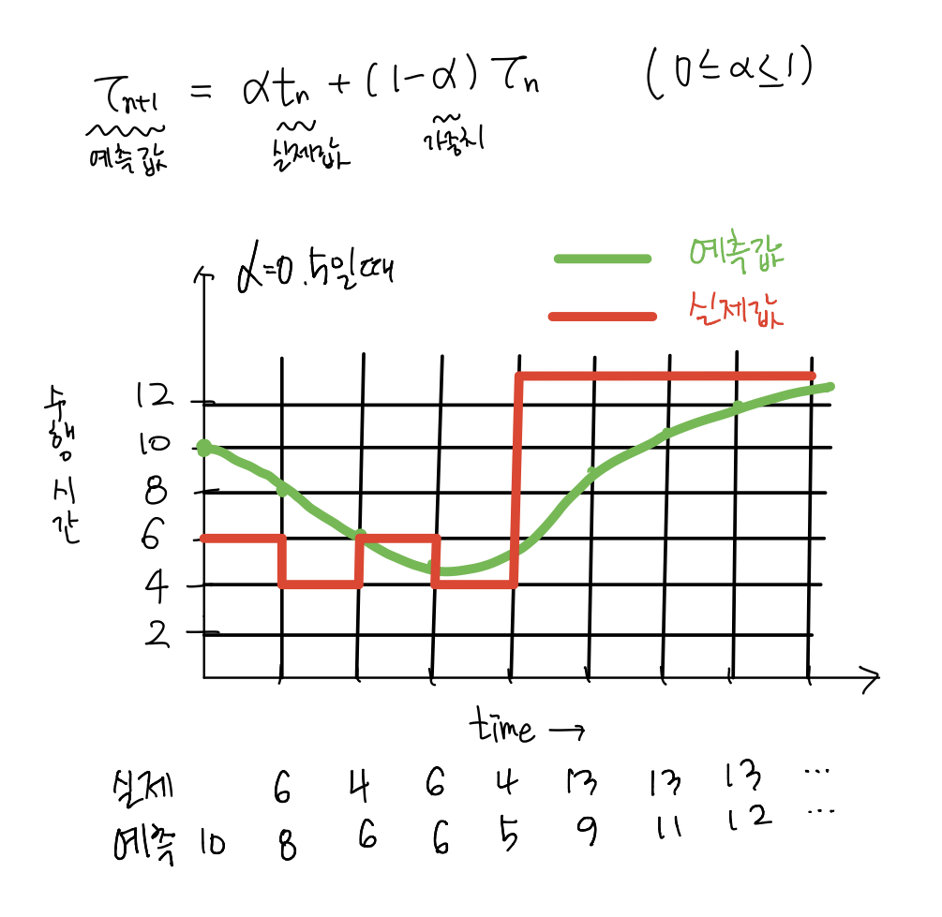
다음 CPU 버스트 크기의 결정
정확한 값은 알 수 없고, 예측해야 함
이전 CPU 버스트의 크기를 이용하여 지수 평균(exponential averaging) 방법을 사용하여 추정함
출처 : https://icksw.tistory.com/123

Slide 85
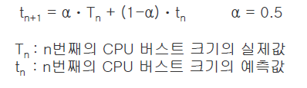
실습01
어떤 프로세스를 실행하면서 측정한 n번째 CPU 버스트 크기의 값을 Tn 이라고 하자.
다음은 CPU 버스트의 크기들이다.
T1= 6, T2= 6, T3= 3, T4= 9, T5= 7
다음의 식으로 CPU 버스트 크기를 예측한다면, 5번째 CPU 버스트 크기의 예측값은 무엇인가? 단, 최초의 예측값(t1)은10이다.

Slide 86
실습01 풀이
t2 = 0.5*6 + (1-0.5)*10 = 8
t3 = 0.5*6 + (1-0.5)*8 = 7
t4 = 0.5*3 + (1-0.5)*7 = 5
t5 = 0.5*9 + (1-0.5)*5 = 7=> 답: 7

Slide 87
실습02
다음 표와 같이 프로세스 집합이 주어졌을 때, 아래 두 알고리즘으로 스케줄링하는 경우 각각 평균 대기시간과 평균 반환시간을 구하시오. <간트 차트를 그려서 하면 더 편해요>
프로세스 | 도착시간 | 실행시간 (ms)
1 | 0.0 | 7
2 | 1.0 | 3
3 | 5.0 | 2
4 | 7.0 | 4
① FCFS
② SRTF

Slide 88
실습02 1번 풀이
|P1도착 |P2도착 |P3도착 |P4도착
0 1 5 7 10 12 16 (ms)
P1 | P2 | P3 | P4
각 프로세서 대기시간 : P1 = 0ms, P2 = (7-1)=6ms, P3 = (10-5)=5ms, P4 = (12-7)=5ms
평균 대기 시간 : (0+6+5+5)/4= 4ms
각 프로세서 반환시간 : P1 = 7-0=7ms, P2 = 10-1=9ms, P3 = 12-5=7ms, P4 =16-7=9ms
평균 반환 시간 : (7+9+7+9)/4=8ms

Slide 89
실습02 2번 풀이
|P1도착|P2도착 |P3도착 |P4도착
0 1 4 5 7 11 16 (ms)
P1 | P2 | P1 | P3 | P4 | P1
각 프로세서 대기시간 : P1 = 0+(4-1)+(11-5)=9ms, P2 = 0ms, P3 = 0ms, P4 =0ms
평균 대기 시간 : (9+0+0+0)/4= 2.25ms
각 프로세서 반환시간 : P1 = (16-0)=16ms, P2 = 4-1=3ms, P3 = 7-5=2ms, P4 =11-7=4ms
평균 반환 시간 : (16+3+2+4)/4=6.25ms

Slide 90
우선순위(priority)스케줄링
각 프로세스의 우선순위를 정해서 혹은 계산해서 우선순위 번호 정수를 각 프로세스에게 부여하고 우선순위가 높은 프로세스에게 CPU 를 할당하는 알고리즘들
SJF도 우선순위 알고리즘: 다음CPU 버스트 시간 순으로 우선 순위를 부여함

Slide 91
우선순위(priority)스케줄링
우선순위는 고정(static) 또는 변동(dynamic)
선점식, 비선점식 모두 가능
문제점: 기아상태(Starvation) 또는 무한정지(indefinite blocking)
낮은 우선 순위 프로세스가 실행되지 못함
해결책 : 에이징 (Aging)
오랫동안 시스템에 대기하는 프로세스들의 우선순위를 점진적으로 증가시킨다

Slide 92
HRN (Highest Response-rate Next) 알고리즘
SJF의 약점인 긴 프로세스와 짧은 프로세스의 불평등을 보완
가변적 우선순위의 비선점식 스케쥴링
우선순위가 높은 프로세스에게 먼저 CPU를 할당
우선순위 = (대기시간+ CPU burst) / CPU burst
CPU burst가 짧을수록 우선순위가 높고, 오래 대기할수록 우선순위가 높다

Slide 93
라운드로빈(Round Robin: RR) 스케줄링
시분할 시스템을 위해 만들어짐
각 프로세스는 시간량(또는 시간할당량) (time slice, time quantum) 동안 CPU를 할당받는다. 시간량은 보통10-100 밀리 초이다. 이 시간이 지나면 프로세스는 CPU를 빼앗기고 준비 큐의 끝에 들어간다.
준비 큐는 선입선출(FCFS)방식의 큐이다.
새로운 프로세스는 준비 큐의 끝에 들어간다.
스케줄러는 큐의 맨 앞의 프로세스를 선택하여 CPU를 할당

Slide 94
라운드로빈(Round Robin: RR) 스케줄링
운영체제는 타이머 인터럽트를 설정하여 주기적으로 인터럽트를 일으킴. 인터럽트가 발생하면, 운영체제가 실행되므로 이때 스케줄러를 실행한다.
선점방식

Slide 95
예: 시간량이 20인RR
Process Burst Time
P1 53
P2 17
P3 68
P4 24
P1 | P2 | P3 | P4 | P1 | P3 | P4 | P1 | P3 | P3
0 20 37 57 77 97 117 121 134 154 162
30
보통, 반환 시간은 SJF보다 높지만 응답시간은 좋다.

Slide 96
예: 시간량이 2인 RR
각 프로세스의 대기 시간:
P1 : (0+2+3+2) = 7; P2: (1+2) = 3;
P3 = 2; P4 : (4+1) = 5
Process Burst Time Arrival Time
P1 7 0
P2 3 1
P3 2 5
P4 4 7
평균대기시간: (7+ 3+ 2 + 5)/4= 4.25
P1 | P2 | P1 | P2 | P3 | P1 | P4 | P1 | P4
0 2 4 6 7 9 11 13 14 16

Slide 97
라운드 로빈 스케줄링(Cont.)
시간 할당량의 크기를 어떻게 정할 것인가?
시간할당량이 크다면 FCFS 스케줄링 방식이 됨
시간할당량이 적다면, 문맥 교환 부담이 증가함
연구 결과에 의하면, 대체적으로 CPU 버스트들의 80%가 시간 할당량보다 짧은 것이 좋다.

Slide 98
실습03
라운드로빈(Round-Robin) 방식으로 스케쥴링 할 경우, 입력된 작업이 다음과 같고 각 작업의 CPU 할당 시간이 4시간일 때, 모든 작업을 완료하기 위한 CPU의 사용 순서를 옳게 나열하시오 (정보처리산업기사2010년기출문제)
작업 입력시간 작업수행시간
A 10:00 5시간
B 10:30 10시간
C 12:00 15시간

Slide 99
끝

